Slide 1
Пермский край:
Найди себя здесь

Slide 2
Заглянем в будущее: что нас ждет после 2020-го
Список профессий, которые будут востребованы уже в 2021 году. В топ-5 вошли следующие специальности:
Технолог пищевого производства.
Архитектор мобильных приложений.
Биохимик.
Финансовый аналитик.
Стратег в сфере поиска и управления персоналом

Slide 3
Перечень профессий, принятый Правительством РФ.
Все профессии в нем подобраны с учетом заинтересованности правительства нашей страны в улучшении технологического развития экономики. Главными направлениями считаются:
Энергоэффективность.
Ядерные технологии.
Стратегические компьютерные технологии и программное обеспечение.
Медицинская техника и фармацевтика.
Космос и телекоммуникации.

Slide 4
Какую профессию выбрать ?
Что делать ?:
Пройти тест на профориентацию и проконсультироваться со специалистом.
Изучить перечень профессий, утвержденный Правительством РФ, и «Атлас».
Мониторить вакансии: отмечать востребованные профессии, требования к соискателям, уровень заработной платы.
Прислушиваться к прогнозам экспертов и следить за рынком труда.

Slide 5

БИОИНЖЕНЕР

Slide 6
Требования к биоинженеру: наличие высшего специального (биологического, биохимического, химического) образования; опыт работы не обязателен, но приветствуется; аналитический склад ума; желание развиваться.
Специалисты в биоинженерии заняты исследованием биологических объектов наномира: ДНК, РНК, вирусы, клетки, микроорганизмы. Спецы этой сферы изучают молекулярный и клеточный уровень живых организмов, при этом конструируя новые организмы с изменившимися характеристиками для научных, медицинских и сельскохозяйственных целей.

Slide 7
Инженер по биотехнологиям обязан быть максимально ответственным в своих научных исследованиях и разработках, поскольку результат его труда, помимо пользы, способен нанести непоправимый ущерб всему роду человеческому. Главная цель биоинженера – соблюдать охрану жизни и природы в интересах общества. Специалист данного профиля может работать в научно-исследовательском учреждении, изучая биоинженерный, биохимический, молекулярно-биологический и биотехнологический профиль. Также биоинженеров с распростертыми объятиями встретят в лабораториях медицинского, сельскохозяйственного, фармакологического направления и на крупных предприятиях промышленности. И конечно, спец по биоинженерии вполне может устроиться преподавателем биологических дисциплин.

Slide 8
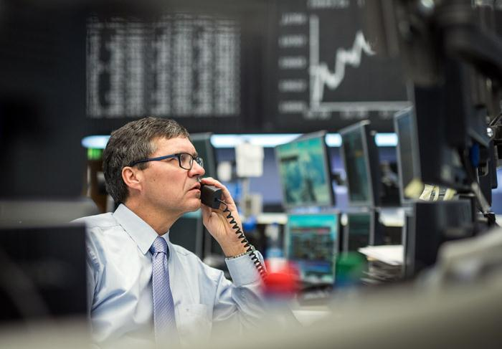
БРОКЕР В переводе с английского слово «broker» означает комиссионер,

Slide 9
Деятельность этой профессии: оказывать посреднические услуги между покупателями и продавцами при заключении сделок на рынке ценных бумаг (из этой публикации можно подробнее узнать про рынок акций), либо на товарно-сырьевой или валютной бирже . Биржевой брокер способен зарабатывать миллионы в день, поскольку размер комиссионных с крупных пакетов акций также значителен. Он занимается консультациями клиентов, осуществляет расчетно-аналитическую деятельность, покупает место на бирже; вознаграждение формируется за счет комиссионных в процентах от суммы сделок;

Slide 10
Требования к профессии брокера : наличие высшего специального (финансового или экономического) образования; опыт работы в финансовой сфере от 2 лет; математико-аналитический склад ума; желание совершенствоваться

Slide 11
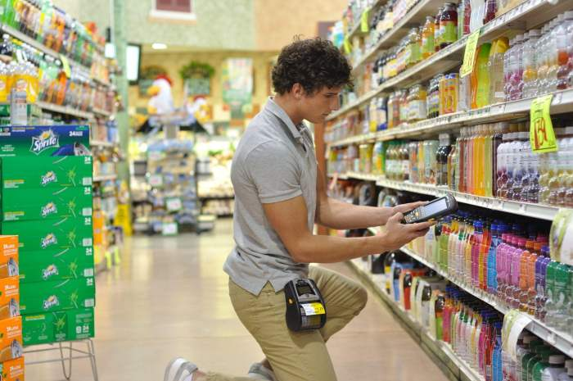
МЕРЧЕНДАЙЗЕР

Slide 12
Этот специалист занимается правильной выкладкой товара в торговом зале для увеличения продаж, стимулирования покупательского спроса в отношении того или иного товара, торговой марки, упаковки. Функция «мерча», как принято называть этих работников в своем кругу, заключается в том, чтобы максимально облегчить выбор для покупателя, сэкономив его время, которое он тратит на поиск продуктов, и в конечном итоге превратить его пребывание в магазине в приятную прогулку.

Slide 13
Существует целая наука мерчендайзинга, которая заключается в искусстве правильной выкладки для оптимальной торговли. От грамотной работы мерчендайзера зависит прибыль магазина и компании-производителя. Он следит за оформлением торгового зала, выкладкой товара на витрину, рекламной поддержкой и поддержанием запасов на полках. Также мерч следит за ценниками (и вовремя их изменяет), поддерживает выгодный имидж своей компании, обеспечивает выгодное расположение товаров, отслеживает складские запасы, снабжает магазины рекламой, дарит продавцам сувениры от имени компании. Мерчендайзер работает в тесном контакте с отделом маркетинга, куда он регулярно представляет отчетность, отражающую изменение ситуации на рынке продаж: уровень спроса, динамику цен конкурентов. Работа полевым мерчендайзером считается лучшим тренингом для человека, стремящегося стать предпринимателем, а также это первая ступень на пути в мир профессионального маркетинга.

Slide 14
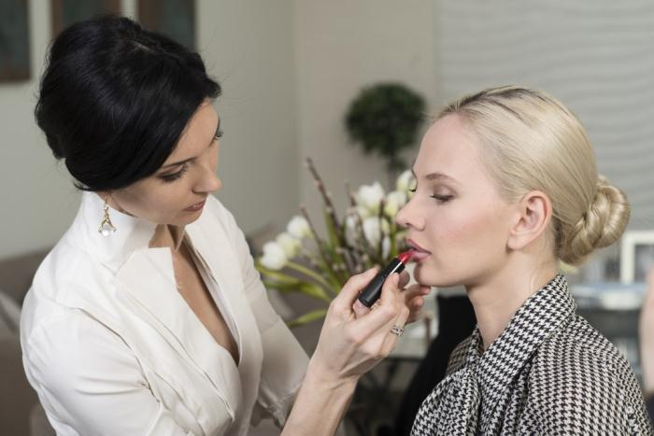
СТИЛИСТ

Slide 15
Специалист из мира моды в принципе имеет все шансы быть трудоустроенным в нашей сегодняшней действительности, поскольку каждый уважающий себя человек стремится выглядеть не только красиво, но и современно. Имиджмейкеры, стилисты, визажисты, парикмахеры, дизайнеры одежды – это все представители этой славной модной сферы, востребованные в салонах красоты, модных домах, парикмахерских имидж-студиях. Любовь к одежде, прическе и макияжу – вот три составляющих этой профессии. Во всех этих направлениях трудятся разнообразные стилисты. Профессия не только востребованная на рынке труда , но и довольно денежная, ведь стричь волосы, заниматься их укладкой, следить за своим имиджем, люди будут всегда, в любой кризис

Slide 16

ГРАФИЧЕСКИЙ ДИЗАЙНЕР

Slide 17
Актуальная профессия в 2019 году и скорее всего в будущем ее популярность будет только расти. Можно говорить, что работа любого дизайнера графики тесно переплетена с концепцией создаваемого продукта или услуги. Как главный фактор победы над конкурентами в борьбе за покупателя с каждым днем значение дизайна растет: все больше внимания уделяется стилю компании, продвигаемому бренду. Создание фирменного стиля, доведение бренда до потребителя, создание узнаваемости торговой марки, популяризация бренда – все это ложится на плечи дизайнера. Графический дизайнер преимущественно творит за компьютером, создавая концепцию нового образа. Веб-дизайнер это частный случай дизайна, перенесенный на веб-сайты. Кстати, крайне востребованная профессия сегодня. Существуют также дизайнеры одежды, интерьеров, аксессуаров и украшений, мебели, ландшафтные дизайнеры, дизайнеры-проектировщики, занятые в любом из видов производства.

Slide 18
Графический дизайн — это дизайн упаковки, рекламной и полиграфической продукции. Функциональные обязанности графического дизайнера могут различаться в зависимости от компании, но общее у всех дизайнеров — разработка концепции создаваемой рекламной или полиграфической продукции. Зачастую от дизайнера требуется наличие художественного образования. Для выполнения работ графический дизайнер должен знать: технологию допечатной подготовки макета; программу векторной графики, например CorelDgaw; программу растровой графики, чаще всего это Adobe Photoshop; программу верстки, вроде Adobe PageMaker; этапы полиграфического процесса. Дизайнер должен обладать не только теоретическими знаниями, но и талантом их претворения в жизнь. Творческое мышление необходимо при разработке концепции и создании образа. Дизайнеры графики работают со специфическим программным оборудованием, которое имеет высокую скорость модификации, поэтому для дизайнера важна склонность к постоянному обучению. Сейчас на рынке труда наблюдается увеличение спроса на специалистов дизайнерских профессий, в том числе и на дизайнеров графики.

Slide 19

КОПИРАЙТЕР

Slide 20
Копирайтер – это трудяга, готовый писать на самые разноплановые тематики, от политики, интернета, до экономики и женской моды. Для того чтобы освоиться в этой профессии, необходимо базовой филологическое, журналистское или психологическое образование и большой опыт работы в различных СМИ, рекламных отделах, маркетинговых службах или пресс-службах. В принципе задача копирайтера не ограничена созданием текста. Профессиональный копирайтер способен осуществить целую PR-кампанию политика, фирмы, продукта: подготовка серии печатных материалов для газет и электронных СМИ, создание информационной стратегии, организация запоминающихся рекламных слоганов, формирование сценариев рекламных роликов и текстов публичных выступлений. Работа копирайтера сложная, рутинная, но вполне денежная.

Slide 21
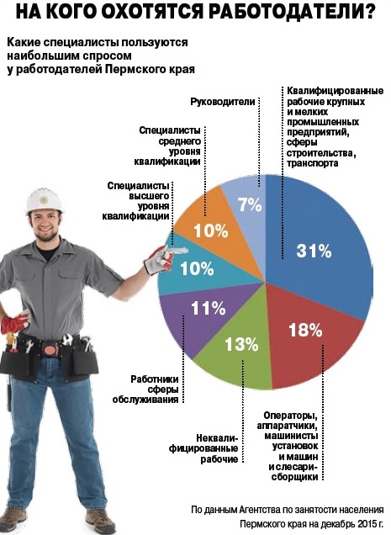

Slide 22
